Slide 1
数据结构与算法设计
教材:
[1][殷] 殷人昆, 数据结构, 清华大学.
[2][王] 王晓东,计算机算法设计与分析,电子工业.
[3][S] 唐常杰等译, Sipser著, 计算理论导引, 机械工业.
参考资料:
[4][严]严蔚敏等,数据结构, 清华大学.
[5][C] 潘金贵等译, Cormen等著, 算法导论, 机械工业.
[6][M] 黄林鹏等译, Manber著, 算法引论-一种创造性方法, 电子.
[7][刘] 刘汝佳等, 算法艺术与信息学竞赛, 清华大学.

Slide 2
第8章 排序与分治
主要内容来自[殷]第8章和[王]第2章
1. 分治原理和主定理
2. 大整数乘法
3. 排序的概念
4. 插入排序, 交换排序
5. 选择排序, 归并排序, 基数排序
6. 内排序算法的分析和比较
7. 线性时间选择
8. 最近点对问题
9. 棋盘覆盖和循环日程表

Slide 3
分治基本过程
分: 将问题分解成若干个子问题
治: 递归求解子问题
合:由子问题解合并得到原问题解
divide-and-conquer(P)
{ if ( | P | <= n0) adhoc(P); //解决小规模的问题
else
{ divide P into P₁, P₂,..., P_{a}; //分解问题
for (i=1,i<=a,i++)
y_{i}=divide-and-conquer(P_{i}); //递归的解各子问题
return merge(y₁,...,y_{a}); //合并出原问题的解
}
}

Slide 4
分治过程图示
问题
分解
子问题
分解
基本问题
求解
基本问题解
合并
子问题解
合并
问题解

Slide 5
分治的原则
子问题相互独立(为什么), 无重复
若有大量重复子问题, 改用动态规划
子问题规模(n/b)大致相等(平衡思想)
子问题和原问题类似, 可递归求解
子问题解合并能得到原问题解
设分解出的子问题有a 个, 时间复杂度T(n)，分解+合并时间f(n) :
divide-and-conquer(P)
{ if ( | P | <= n0) adhoc(P);
else
{ divide P into P₁, P₂,..., P_{a};
for (i=1,i<=a,i++)
y_{i}=divide-and-conquer(P_{i});
return merge(y₁,...,y_{a});
} }

Slide 6
分治中经常出现的递推关系
设a≥1, b≥2, 分治中经常出现
教材[王]中的公式 (Page 17)
这个公式有时使用不是很方便, 介绍分治主定理

Slide 7
分治主定理([M]Page37)
设a≥1, b≥2
则
注:[M]中为大O记号, 无详细证明. 证明见附录.

Slide 8
分治主定理([C]第4章)
设a≥1, b≥2
则
注:[C]中有详细证明.

Slide 9
推广
b n = 1
T( ⎣c₁n⎦ )+T( ⎣c₂n⎦ )+bn n > 1
T(n) =
Θ(nlogn)
c₁+c₂=1
T(n) =
Θ(n)
c₁+c₂<1

Slide 10
二分法
输入: 实数序列a₁,…,a_{n}, 性质P(关于序列单调)
输出: 满足性质P的临界点位置
例1: 输入序列(a₁<…<a_{n})和m, 判断m是否在序列中
枚举: 时间复杂度为O(n)
二分法: 运算1次, 解范围缩小一半
T(n) = T(n/2) + 1
T(n) = Θ(log n)
条件: 性质P满足单调性
例2: 求f(x)=lnx+2x-6在(2,3)中的近似零点.
Notes:
注1: 求零点二分法比牛顿迭代法慢很多。注2: 还有很多类似于二分的例子，例如优选法对单峰函数求极值、用天平从一堆球中将有唯一不同重量的球找出来。

Slide 11
第8章 排序与分治
主要内容来自[殷]第8章和[王]第2章
1. 分治原理和主定理
2. 大整数乘法
3. 排序的概念
4. 插入排序, 交换排序
5. 选择排序, 归并排序, 基数排序
6. 内排序算法的分析和比较
7. 线性时间选择
8. 最近点对问题
9. 棋盘覆盖和循环日程表

Slide 12
大整数乘法
输入: 两个n位二进制数X,Y
输出: X×Y
输入规模: n
 |  |  |  |  | 1 | 0 | 1 | 1
 |  |  |  | × | 1 | 1 | 0 | 1
 |  |  |  |  | 1 | 0 | 1 | 1
 |  |  | 1 | 0 | 1 | 1
 | + | 1 | 0 | 1 | 1
 | 1 | 0 | 0 | 0 | 1 | 1 | 1 | 1

Slide 13
柯尔莫果洛夫1901-1987
前苏联最伟大的数学家之一
20世纪最伟大的数学家之一, 很多领域都有开创性的贡献
概率论, 开创现代概率论
信息论, Hilbert第13问题, 伪随机序列, Kolmogorov复杂度
拓扑学, 上同调理论
动力系统, KAM理论,
湍流
优秀的教育家 能把青年人吸引到他研究工作中, 形成以他为首的学派 重视基础教育, 亲自领导中学数学教科书的编写工作

Slide 14
大整数乘法的时间复杂度
1952, Kolmogorov猜两n位整数相乘时间耗费为Ω(n²)
1960, Kolmogorov在一个讨论班上提出这个猜测
一周后23岁的Karatsuba给出O(n^{log23})算法
 |  |  |  |  | 1 | 0 | 1 | 1
 |  |  |  | × | 1 | 1 | 0 | 1
 |  |  |  |  | 1 | 0 | 1 | 1
 |  |  | 1 | 0 | 1 | 1
 | + | 1 | 0 | 1 | 1
 | 1 | 0 | 0 | 0 | 1 | 1 | 1 | 1
n位乘法计算 z = x × y
1. 对 i 从 0 到 n-1
2. 对 j 从 0 到 n-1
3. z[i+j] += x[i]×y[j]
注: 需要进位处理

Slide 15
Karatsuba的计算方法
将X和Y都分两段, 即 X=A2^{n/2}+B, Y=C2^{n/2}+D
XY=(A2^{n/2}+B)(C2^{n/2}+D)
=AC2^{n}+(AD+BC) 2^{n/2}+BD
= AC2^{n}+(AC+BD-(A-B)(C-D))2^{n/2}+BD
//增加加减法计算, 减少乘法计算
例. 1011 × 1101 = 10001111
分解: n=4, A=10, B=11, C=11, D=01
计算: AC=110, (A-B)(C-D)=-10, BD=11
合并: XY=110×10000+(110+11+10)×100+11=10001111

Slide 16
计算过程图示
XY = AC2^{n}+(AC+BD-(A-B)(C-D))2^{n/2}+BD
n位
分解
n/2位
分解
1位
求解
1位乘积
合并
n/2位乘积
合并
n位乘积

Slide 17
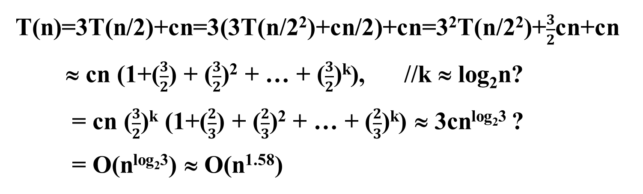
Karatsuba算法的时间复杂度
(A2^{n/2}+B)(C2^{n/2}+D) = AC2^{n}+(AC+BD-(A-B)(C-D))2^{n/2}+BD
一次n位乘法转为3次n/2位乘法, 5次n位加法, 2次移位
记n位乘法时间耗费为T(n), 则有
根据分治主定理
= O(n^{log23})
T(n)=3T(n/2)+cn=3(3T(n/2²)+cn/2)+cn=3²T(n/2²)+$\frac{3}{2}$cn+cn
≈ cn (1+($\frac{3}{2}$) + ($\frac{3}{2}$)² + … + ($\frac{3}{2}$)^{k}), //k ≈ log₂n?
= cn ($\frac{3}{2}$)^{k} (1+($\frac{2}{3}$) + ($\frac{2}{3}$)² + … + ($\frac{2}{3}$)^{k}) ≈ 3cn^{log23} ?
= O(n^{log23}) ≈ O(n^{1.58})

Slide 18
计算过程图示
XY = AC2^{n}+(AC+BD-(A-B)(C-D))2^{n/2}+BD
n位
分解
n/2位
分解
1位
求解
1位乘积
合并
n/2位乘积
合并
n位乘积

Slide 19
分治基本过程
分治是一种设计算法(解决问题)的技术. 通常有3步.
分: 将问题分解成若干个子问题
治: 递归求解子问题
合: 由子问题解合并得到原问题解
问题
分
子问题
治
子问题解
合
问题解

Slide 20
分治算法一般步骤
DC(P)
1. 若 P 规模 ≤ n0, 则直接求解并返回; //解决小规模的问题
2. 否则
3. 将 P 分解为 P₁, P₂,..., P_{a}; //分解问题
4. 对 i 从 1 到 a, y_{i}=DC(P_{i}); //递归求解各子问题
5. 返回 merge(y₁,...,y_{a}); //合并出原问题的解
问题
分
子问题
治
子问题解
合
问题解

Slide 21
Karatsuba算法
将X和Y都分两段, 即 X=A2^{n/2}+B, Y=C2^{n/2}+D
XY=(A2^{n/2}+B)(C2^{n/2}+D)
=AC2^{n}+(AD+BC) 2^{n/2}+BD
= AC2^{n}+(AC+BD-(A-B)(C-D))2^{n/2}+BD
//增加加减法计算, 减少乘法计算
Mt(X,Y,n)
1. 若 n=1, 则 返回 X*Y
2. 分解 X=[A,B],Y=[C,D], k=n/2
3. 计算 a=Mt(A,C,k), d=Mt(B,D,k), c=Mt(A-B,C-D,k)
4. 返回 a2^{n}+(a+d-c)2^{k}+d

Slide 22
大整数乘法的研究历史
http://en.wikipedia.org/wiki/Karatsuba_algorithm,
http://en.wikipedia.org/wiki/Computational_complexity_of_mathematical_operations,
1952年, A. Kolmogorov猜Ω(n²)
1960年, Kolmogorov在自己组织的讨论班上提到这个猜测
一周后, 23岁的Karatsuba给出O(n^{log23})算法
1963, Toom 给出 O(n^{log35}) 算法
1966, Cook 给出 O(n^{logm2m-1}) 算法 // Schönhage, Knuth
1971, Schönhage和Strassen, 快速傅里叶变换(分治), O( n logn loglogn ), 猜测O( n logn )
2007, Fürer, O( n logn K^{log*n} ) //Ackerman函数A(n)
2019, Harvey, van der Hoeven, O(nlogn 4^{log*n}), O(n logn)
目前下界仍然未知

Slide 23
矩阵乘法
1969, Strassen算法, O(n³)改进为O(n^{log27})
2010, CW算法, O(n^{2.376})
2014, 优化的CW-like算法, O(n^{2.373}).

Slide 24
第8章 排序与分治
主要内容来自[殷]第8章和[王]第2章
1. 分治原理和主定理
2. 大整数乘法
3. 排序的概念
4. 插入排序, 交换排序
5. 选择排序, 归并排序, 基数排序
6. 内排序算法的分析和比较
7. 线性时间选择
8. 最近点对问题
9. 棋盘覆盖和循环日程表

Slide 25
排序概述
排序: 将一个数据元素（记录）的任意序列, 重新排列成一个按关键字有序的序列。
设：R₁, R₂, R₃, …, R_{n} 是n个记录, k₁, k₂, k₃, …, k_{n} 为它们的关键字, 排序就是将记录按关键字递增(或递减)的次序排列
常见的排序结果
递 增：k_{i} ＜ k_{i+1}
递 减：k_{i} ＞ k_{i+1}
非递减：k_{i} ≤ k_{i+1}
非递增：k_{i} ≥ k_{i+1}

Slide 26
按排序记录所在的位置分类
内排序: 待排序记录存放在内存中进行排序
外排序: 待排序记录数量很大, 内存无法一次容纳全部记录, 在排序过程中需对外存进行访问的排序

Slide 27
按排序依据的原则分类
插入排序: 直接插入排序, 折半插入排序, 希尔排序
交换排序: 冒泡排序, 快速排序
选择排序: 简单选择排序, 堆排序
归并排序: 2-路归并排序
基数排序

Slide 28
排序的性能分析
时间复杂度
简单或低效: T(n)=O(n²) //插入,冒泡,选择等
高效: T(n)=O(n log n) // 快速, 归并, 堆等
基数排序：T(n)=O(d·n)
空间复杂度
原地排序只使用O(1)规模额外存储
需要额外空间存序列副本和中间结果
O(n), O(n log n)

Slide 29
评价排序的性能——稳定性
稳定的排序方法: 设在排序前的序列中, 记录 R_{i} 领先于 R_{j} (即 i<j), 且 R_{i}、R_{j} 对应的关键字为 K_{i}、K_{j}, 如果 K_{i}＝K_{j} 且在排序后的序列中 R_{i} 仍领先于 R_{j}, 称所用排序方法是稳定的
不稳定的排序方法: 排序后的序列中 R_{j} 领先于 R_{i}
待排序列：49, 38, 65, 97, 76, 13, 27, 49
排序后: 13, 27, 38, 49, 49, 65, 76, 97 — 稳定
排序后: 13, 27, 38, 49, 49, 65, 76, 97 — 不稳定

Slide 30
待排序记录的存储方式
1. 地址连续的存储单元：记录的次序关系由其存储位置决定 (排序必须移动记录)
2. 静态链表：记录的次序关系由指针指示（排序不必移动记录）。
3. 地址连续的存储单元+指示位置的地址向量：排序不移动记录, 排序后调整记录
Notes:
本章假设的存储结构

Slide 31
数据结构定义
#define MAXSIZE 20 // 顺序表的最大长度
typedef int KeyType； // 定义关键字类型
typedef struct
{ KeyType key; // 关键字
InfoType otherinfo; // 其他数据项
} RedType; // 记录类型
typedef struct
{ RedType r[ MAXSIZE + 1 ];
// r[0]闲置或作哨兵
int length;
} SqList;
Notes:
本章假设的存储结构

Slide 32
第8章 排序与分治
主要内容来自[殷]第8章和[王]第2章
1. 分治原理和主定理
2. 大整数乘法
3. 排序的概念
4. 插入排序, 交换排序
5. 选择排序, 归并排序, 基数排序
6. 内排序算法的分析和比较
7. 线性时间选择
8. 最近点对问题
9. 棋盘覆盖和循环日程表

Slide 33
(直接)插入排序
在插入第 i (i＞1) 个记录时, 前面的 i-1个记录已经排好序
r₁
r₂
……
r_{i-1}
r_{i}
r_{i+1}
……
r_{n}
有序序列
无序序列
r'₁
r'₂
……
r'_{i-1}
r'_{i}
r_{i+1}
……
r_{n}

Slide 34
插入排序
Status InsertSort ( SqList &L )
{ for( i=2; i<=L.length; ++i )
if ( LT( L.r[i].key, L.r[i-1].key ) )
{ L.r[0].key = L.r[i].key; //设置哨兵
for(j=i-1; LT(L.r[0].key, L.r[j].key); --j)
L.r[j+1] = L.r[j]; //记录后移
L.r[j+1] = L.r[0]; //插入到正确位置
}
} //InsertSort
直接插入排序算法是稳定的

Slide 35
插入排序
L.r[0]哨兵
[初始关键字]： （49）38 65 97 76 13 27 49
i=2： （38）（38 49）65 97 76 13 27 49
i=3： （38 49 65）97 76 13 27 49
i=4： （38 49 65 97）76 13 27 49
i=5： （76）（38 49 65 76 97）13 27 49
i=6： （13）（13 38 49 65 76 97）27 49
i=7： （27）（13 27 38 49 65 76 97）49
i=8： （49）（13 27 48 49 49 65 76 97）

Slide 36
插入排序算法性能分析
• 最好的情况（正序序列）
“比较”次数=
n
∑
1
= n-1
i=2
“移动”次数= 0
• 最坏的情况（逆序序列）
n
(
n
+
2
)(
n
-
1
)
“比较”次数=
∑
i
=
=O(n²)
i=2
2
n
(n+4)(n-1)
“移动”次数=
∑
2+( i-1)
=
=O(n²)
i=2
2
• 平均复杂度 O(n²)

Slide 37
插入排序的特点
(1) 若待排序记录按关键字基本有序时, 直接插入排序的效率可以大大提高
(2) 由于直接插入排序算法简单, 则在待排序记录数量 n 较小时效率也很高

Slide 38
折半插入排序
• 若在插入第 i (i > 1)个记录时,
前面的 i-1 个记录已经排好序,
• 则在确定新元素的插入位置时,
用折半查找代替顺序查找, 可减少比较次数
• 不减少移动次数

Slide 39
插入排序变形—希尔排序
直接插入排序特点
若待排序记录按关键字基本有序时，直接插入排序的效率可以大大提高；
希尔 Shell’s sort
对待排记录序列先作“宏观”调整，逐步实现待排记录序列的基本有序,
再作“微观”调整, 实现完全有序
Notes:
类似模拟电路试验，通过抽样函数来表征电磁信号变化特征。待排记录序列的全局特征可以通过一定间隔采样来获得，先对按照较大采样间隔得到的记录序列进行排序，然后对采样间隔小的记录序列进行排序，这样就可以实现序列的基本有序

Slide 40
希尔排序基本思想
• 插入排序在元素个数少时效率高
• 插入排序在序列基本有序时效率高
• 先对短的一些子序列插入排序, 得到基本有序的序列,
再对全体记录进行一次直接插入排序
• 子序列不是简单的“逐段分割”, 而是将相隔某个“增量”的记录组成一个子序列
• 减少待排序记录个数
• 使整个序列向基本有序发展。

Slide 41
希尔排序算法描述
1. 先取一个正整数 d₁<n, 把所有相隔 d₁ 的记录放一组, 组内进行直接插入排序；
2. 取 d₂<d₁, 重复上述分组和排序操作; 直至 d_{i}=1, 即所有记录放入一个组中进行排序为止
选取增量
希尔最早提出的方法是: d₁ = n/2, d_{i+1} = d_{i}/2。
for ( d=n/2; d>=1; d=d/2 )
{
以 d 为增量，进行组内直接插入排序;
}

Slide 42
希尔排序举例
设 n=10，取 d₁=5，d₂=3，d₃=1
[初始关键字]： 49 38 65 97 76 13 27 49 55 04
49 13
38 27
65 49
97 55
76 04
一趟排序结果： 13 27 49 55 04 49 38 65 97 76
13 55 38 76
27 04 65
49 49 97
二趟排序结果： 13 04 49 38 27 49 55 65 97 76
三趟排序结果: 04 13 27 38 49 49 55 65 76 97

Slide 43
希尔排序程序
int t = 3; // 增量数
int dlta[ ] = { 5, 3, 1 }; //增量序列可为：2^{t-k+1}-1或其他值，要求增量间不包含除 1 之外的公因数，最后一个必须为 1
void ShellSort( SqList &L )
{ // 增量为dlta[ ]的希尔排序
} // ShellSort
for ( k=0; k<t; ++t )
ShellInsert( L, dlta[k] ); //一趟插入排序

Slide 44
希尔排序程序续
void ShellInsert ( SqList &L, int dk ) {//dk为增量
//一趟希尔插入排序（直接插入排序）
for ( i=dk+1; i<=L.length; ++i ) {
}
} // ShellInsert 用 j > 0 代替哨兵
L.r[0] = L.r[i]; // 暂存在R[0]
for (j=i-dk; j>0&&(L.r[0].key<L.r[j].key);j-=dk)
L.r[j+dk] = L.r[j]; // 查找并后移
L.r[j+dk] = L.r[0]; // 插入

Slide 45
希尔排序性能分析
• 希尔的初始增量序列是 d₁ = n/2, d_{i+1} = d_{i}/2,
最坏时间复杂度是 O(n²)
• Hibbard提出增量序列 2^{k}-1, 2^{k-1}-1,…,7,3,1,
理论最坏时间复杂度O(n^{3/2}), 实际模拟O(n^{5/4})
• Sedgewick提出增量序列 …, 109,41,19,5,1,
理论最坏时间复杂度O(n^{4/3}), 实际模拟O(n^{7/6})
• 最后一趟增量为 1
• 希尔排序算法是不稳定的排序算法。

Slide 46
交换排序的基本思想
• 交换排序的主要操作是交换
• 在待排序列中选两个记录,
比较它们的关键字值,
若反序(即排列顺序与排序后的次序相反),
则交换它们的存储位置.
反序则 交换
r_{i}
r_{j}
Notes:
掌握方法

Slide 47
起泡排序
• 两两比较相邻记录的关键码
• 若反序则交换
• 直到没有反序的记录为止。
无序序列R[1..i]
有序序列 R[i+1..n]
例： 49 38 65 97 76 13 27 49
38 49 65 76 13 27 49 97
一趟起泡排序
Notes:
掌握方法

Slide 48
起泡排序举例
初始关键字： 49 38 65 97 76 13 27 49
第一趟排序后：38 49 65 76 13 27 49 97
第二趟排序后：38 49 65 13 27 49 76
第三趟排序后：38 49 13 27 49 65
第四趟排序后：38 13 27 49 49
第五趟排序后：13 27 38 49
第六趟排序后：13 27 38
逐步有序
Notes:
掌握方法

Slide 49
起泡排序性能分析
• 比较次数, 交换次数 都是最多 n(n-1)/2 = O(n²) 次
• 是稳定的排序方法
• 若增加Exchange变量记录每趟是否发生交换,
则正序序列 O(n) 时间结束
• 平均时间复杂度也是O(n²)
• 是所有简单排序(插入,选择)中速度最慢的

Slide 50
交换排序—快速排序
在起泡排序中, 记录的比较和移动是在相邻单元进行, 记录每次交换只能移动一个单元, 因而总比较次数和移动次数较多
减少总比较次数和移动次数
增大记录的比较和移动距离
较大记录从前面直接移动到后面
较小记录从后面直接移动到前面
Notes:
掌握方法

Slide 51
快速排序基本过程: 分治 [殷,王,C]
无序序列
一次划分
无序子序列1 ≤
枢轴
≤ 无序子序列2
快速排序
快速排序
QuickSort(a, p, r) //排序a[p:r]
{ middle=Partition(a,p,r);
QuickSort(a, p, middle-1); //排序a[p:middle-1]
QuickSort(a, middle+1, r); //排序a[middle+1,r]
} //特点: 分解时间多, 合并不需要时间
Notes:
掌握方法

Slide 52
Partition(a, left, right)返回middle
基准 pivot=a[left], 左游标 L=left, 右游标 R=right,
while( L<R )
{ while( a[L] ≤ pivot 且 L≤right ) L++;
while( a[R]>pivot 且 R≥left ) R--;
if( L<R ) 交换 a[L] 与 a[R]; }
middle=R; 交换 a[left] 与 a[middle];
6 2 8 5 10 9 12 1 15 7 3 13 4 11 16 14
6 2 4 5 10 9 12 1 15 7 3 13 8 11 16 14
6 2 4 5 3 9 12 1 15 7 10 13 8 11 16 14
6 2 4 5 3 1 12 9 15 7 10 13 8 11 16 14
1 2 4 5 3 6 12 9 15 7 10 13 8 11 16 14
R
L

Slide 53
C.A.R. Hoare 的划分算法
pivotkey = 49
0 1 2 3 4 5 6 7 8
初始关键字
49
38
65
97
76
13
27
49
low
high
0 1 2 3 4 5 6 7 8
第一次交换
27
38
65
97
76
13
27
49
low
high
0 1 2 3 4 5 6 7 8
第二次交换
27
38
65
97
76
13
65
49
low
high
Notes:
掌握方法

Slide 54
C.A.R. Hoare 的划分算法
pivotkey = 49
0 1 2 3 4 5 6 7 8
第三次交换
27
38
13
97
76
13
65
49
low
high
0 1 2 3 4 5 6 7 8
第四次交换
27
38
13
97
76
97
65
49
low
high
0 1 2 3 4 5 6 7 8
第一趟完成
27
38
13
49
97
76
97
65
49
子序列1
low
high
子序列2
Notes:
掌握方法

Slide 55
C.A.R. Hoare 的Partition算法
int Partition ( SqList &L, int low, int high )
{ L.r[0] = L.r[low]; pivotkey = L.r[low].key;
while ( low < high )
{ while ( low<high && L.r[high].key>=pivotkey )
-- high;
L.r[ low ] = L.r[ high ];
while ( low<high && L.r[low].key<=pivotkey )
++ low;
L.r[ high ] = L.r[ low ];
}
L.r[ low ] = L.r[ 0 ]; // 枢轴记录到位
return low; // 返回枢轴的位置
} // Rowe的Partition 请大家自己学习, 见[殷,C]
Notes:
掌握方法

Slide 56
时间复杂度分析
最坏情况分析: 每次分成大小为1和n-1的两段
T(n) = O(n²)
最好情况分析: 每次分成大小为n/2的两段
T(n) = O( n log n )
平均情况分析[C]: O( n log n )

Slide 57
RamdomizedPartition(a,p,r)
1. i=Ramdom(p,r) //在p:r中随机选择一个数i
2. 交换 a[i] 与 a[p] //将a[i]换到左端点
3. 执行Partition(a,p,r)
使用随机分解的快速排序([M,C])
其平均时间复杂度是 O(nlogn), 最坏时间复杂度是O(n²)
QuickSort(a, p, r) //排序a[p:r]
{ middle=RamdomizePartition(a,p,r);
QuickSort(a, p, middle-1); //排序a[p:middle-1]
QuickSort(a, middle+1, r); //排序a[middle+1,r]
}

Slide 58
快速排序特点
优雅
合并不花时间
原地排序
每次分解都与同一个元素比较, 减少读内存时间
O中的系数比其他算法小

Slide 59
第8章 排序与分治
主要内容来自[殷]第8章和[王]第2章
1. 分治原理和主定理
2. 大整数乘法
3. 排序的概念
4. 插入排序, 交换排序
5. 选择排序, 归并排序, 基数排序
6. 内排序算法的分析和比较
7. 线性时间选择
8. 最近点对问题
9. 棋盘覆盖和循环日程表

Slide 60
选择排序一般过程
每趟排序在当前待排序序列中选择关键字最小的记录, 添加到有序序列中
有序序列
无序序列
r₁
r₂
……
r_{i-1}
r_{i}
…
r_{k}
…
r_{n}
交换
最小记录
r₁
r₂
……
r_{i-1}
r_{i}
r_{i+1}
…
…
r_{n}
Notes:
掌握方法

Slide 61
简单选择排序
一趟选择: 从第 i 到第n个关键字中取最小
与第 i 个关键字交换
void SelectSort( SqList &L )
{ for( i=1; i < L.length; ++i )
{ j = SelectMinKey( L, i );
if ( i != j )
L.r[i] <=> L.r[j];
}
} //SelectSort
对 n 个关键字, 要进行 n-1 趟选择排序。
Notes:
掌握方法

Slide 62
简单选择排序性能分析
移动次数：
最好情况（正序）：0次
最坏情况：3(n-1)次
比较次数：
n-1
∑
1
（n-i)
=
n(n-1)
=O (n²)
i=1
2
简单选择排序的时间复杂度为O(n²)
空间性能: 原地排序, 只需一个辅助空间
稳定性: 是一种不稳定的排序算法
Notes:
掌握方法

Slide 63
简单选择排序的改进
每趟在无序序列中选择最大关键字
添加到有序序列中. 如何选择最大?
锦标赛排序 和 堆排序
无序序列
有序序列
r₁
r₂
……
r_{i-1}
r_{i}
…
r_{k}
…
r_{n}
r₁
r₂
……
r_{i-2}
r_{i-1}
r_{i}
r_{i+1}
…
…
r_{n}
Notes:
掌握方法

Slide 64
锦标赛排序
13
38
13
输出：13
38
65
13
27
输出：27
......
49
38
65
97
76
13
27
49
27
完全二叉树
时间O(nlogn)
线性额外空间
不稳定排序
38
27
38
65
76
27
49
38
65
97
76
∞
27
49
Notes:
掌握方法

Slide 65
堆排序算法
• 设关键值集K={k₁,k₂,…,k_{n}}, 按完全二叉树顺序存储方式存于一维数组中, 满足对1≤i≤n/2,
若2i ≤ n, 则 k_{i} ≤ k_{2i} (k_{i} ≥ k_{2i})
若2i+1 ≤ n, 则 k_{i} ≤ k_{2i+1} (k_{i} ≥ k_{2i+1})
则称此集合为为小根堆(或大根堆).
HeapSort(A,n)
1. 对数组A建最大堆 //时间 O(n)
2. 对 i = n 到 1,
3. 删除堆顶元素A[1], //删除时间 O(log n)
4. 放入A[i] //堆排序时间 O(n log n)
Notes:
掌握方法

Slide 66
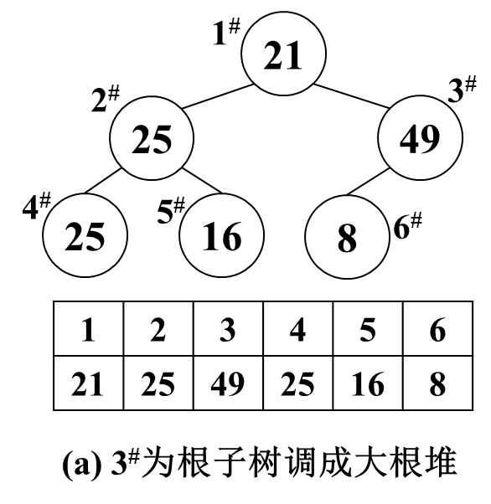
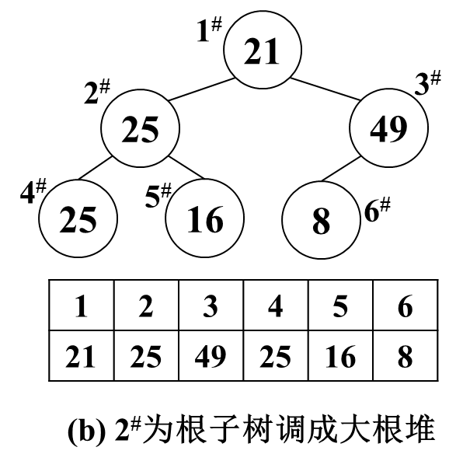
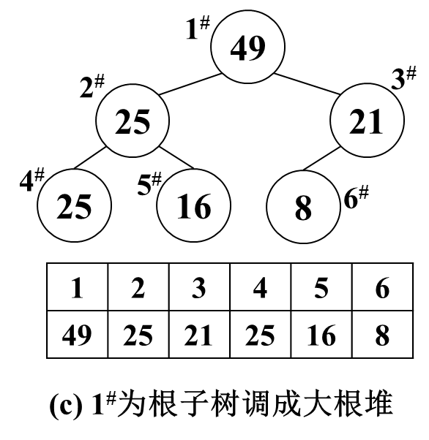
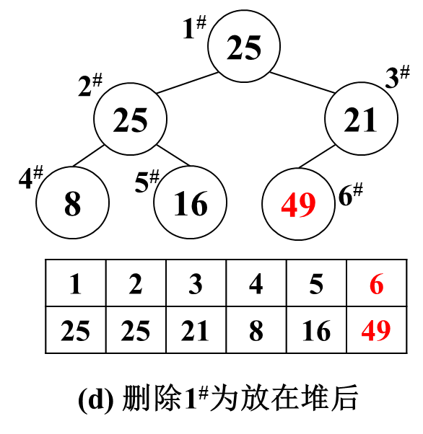
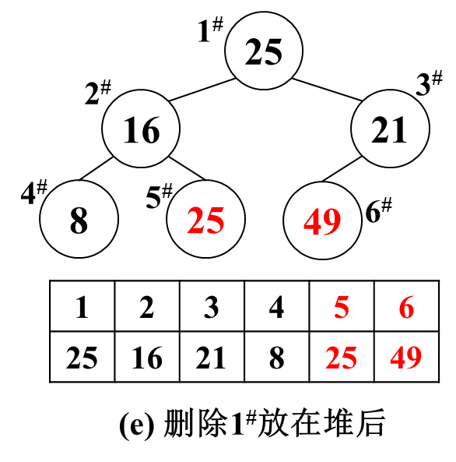
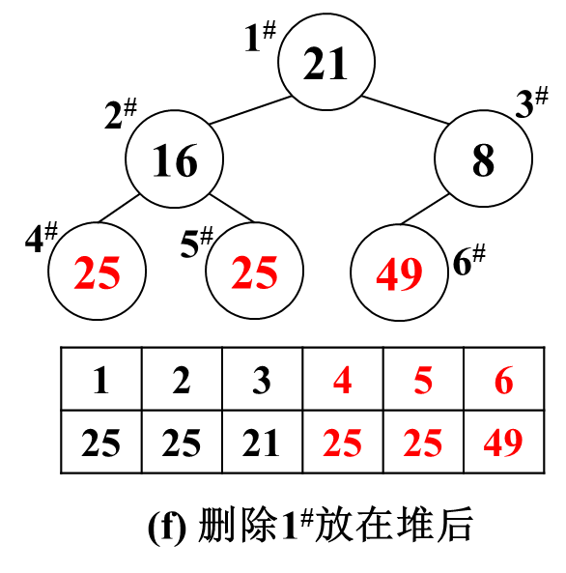
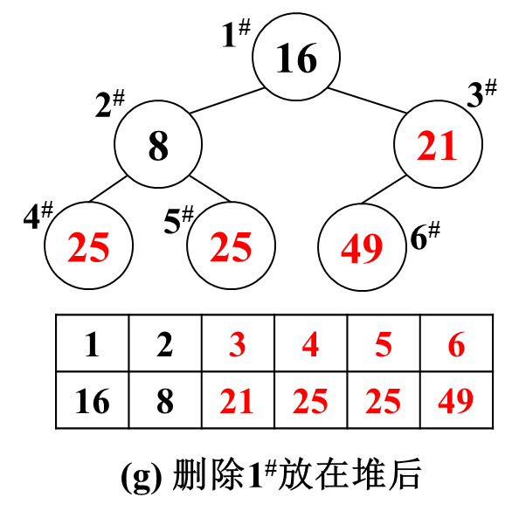
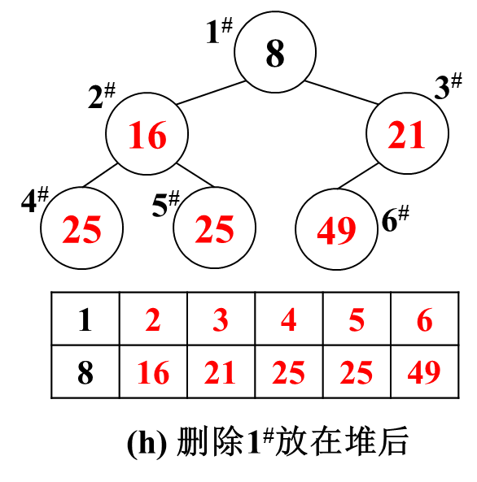
堆排序举例
Notes:
掌握方法

Slide 67
二路归并排序
1. 将输入序列分成两部分
2. 将两部分分别递归排序
3. 将两个有序部分合并为一个有序序列
输入: 3, 2, 5, 7, 2, 9, 1, 8
1. 分成两部分 3,2,5,7 和 2,9,1,8
2. 递归解子问题得到 2,3,5,7 和 1,2,8,9
3. 合并(依次取两排头最小) 1, 2, 2, 3, 5, 7, 8, 9
T(n) = Θ( nlogn )

Slide 68
二路归并排序过程
void MergeSort(DataList& L, int left, int right)
{ if ( left == right ) return; //至少有2个元素
int m = (left+right)/2; //取中点
MergeSort(L, left, m); //递归排序左半部分
MergeSort(L, m+1, right); //递归排序右半部分
Merge(L, left, m, right); //二路归并
}

Slide 69
归并过程
void Merge( DataList& L, int left, int m, int right)
{ //将L[left:m]和L[m+1:right]两个有序段合并到L[left:right]
int i = left, j = m+1, k=0, s=right-left+1;
DataType *L2 =(DataType *) malloc(s*sizeof(DataType));
while( ( i <= m ) && ( j <= right ) )
if( L.data[i] <= L.data[j] )
L2[k++] = L.data[i++];
else L2[k++] = L.data[j++];
while(i<=mid) L2[k++] = L.data[i++];
while(j<=right) L2[k++] = L.data[j++];
for(i=0;i<s;i++) L.data[i+left]=L2[i];
free(L2); }

Slide 70
归并排序过程举例
初始关键字： [49] [38] [65] [97] [76] [13] [27]
一趟归并后： [38 49] [65 97] [13 76] [27]
二趟归并后： [38 49 65 97] [13 27 76]
三趟归并后： [13 27 38 49 65 76 97]

Slide 71
归并修改
void Merge2(DataList& L, DataList& L2, int left, int mid, int right)
{ //将L[left:mid]和L[mid+1:right]两个有序段合并到L2[left:right]
int i = left, j = mid+1, k=left;
while( ( i <= mid ) && ( j <= right ) )
if( L.data[i] <= L.data[j] )
L2.data[k++] = L.data[i++];
else L2.data[k++] = L.data[j++];
while(i<=mid) L2.data[k++] = L.data[i++];
while(j<=right) L2.data[k++] = L.data[j++];
}

Slide 72
一趟归并
void MergePass(DataList& L, DataList& L2, int len)
{
int i = 0;
while ( i +2*len < L.n ) {
Merge2(L,L2,i,i+len-1,i+2*len-1 );
i = i + 2*len; }//两段都长为len
if ( i + len < L.n )
Merge2(L,L2,i,i+len-1,L.n-1);//一长一短
else for(j=i;j<L.n;j++) L2.data[j]=L.data[j]; //只有一段
} //包含len>=L.n的情况

Slide 73
迭代归并
void MergeSort_iter(DataList& L)
{
DataList L2; L2.n=L.n; int i, len=1;
while ( len < L.n ) {
MergePass( L, L2, len); len *= 2;
MergePass( L2, L, len); len *= 2;
}
}

Slide 74
归并排序性能分析
• 时间复杂度代价: O( n log n )
• 空间复杂度: O( n )
递归: P(n) = P(n/2) + O(n)
• 不依赖于原始数据, 最大、最小以及平均时间代价均为 O( n log n )。
稳定性: 稳定排序

Slide 75
基数排序与比较排序
• 前述排序都是比较排序: 即通过比较大小完成排序
• 比较排序的最低复杂度是 Ω(n log n) //见[C]
因为是通过比较决定排列, 二叉决策树有n!个树叶
所以决策树的高度至少是 Ω(n log n)
• 不通过比较进行排序的算法主要有(见[C])
计数排序, 基数排序, 桶排序
• 基数是指进制的所有符号. 例: 10进制的基数是0~9.
• 最高位优先(MSD): 按最高位分组, 再各组排序
• 最低位优先(LSD): 从低到高多次分配和收集排序

Slide 76
LSD基数排序举例
序列：614 738 921 485 637 101 215 530 790 306
第一次分配和收集：个位
序列：614 738 921 485 637 101 215 530 790 306
队列号
0 1 2 3 4 5 6 7 8 9
790
101
215
530
921
614
485
306
637
738
收集：530 790 921 101 614 485 215 306 637 738

Slide 77
LSD基数排序举例
序列：614 738 921 485 637 101 215 530 790 306
第二次分配和收集：十位
序列： 530 790 921 101 614 485 215 306 637 738
队列号
0 1 2 3 4 5 6 7 8 9
306
101
215
614
921
738
637
530
485
790
收集：101 306 614 215 921 530 637 738 485 790

Slide 78
LSD基数排序举例
序列：614 738 921 485 637 101 215 530 790 306
第三次分配和收集：百位
序列： 101 306 614 215 921 530 637 738 485 790
队列号
0 1 2 3 4 5 6 7 8 9
101
215
306
485
530
637
614
790
738
921
收集： 101 215 306 485 530 614 637 738 790 921

Slide 79
基数排序数据结构的特点
• 关键字包含多位 k = k₁, k₂, …, k_{d}
• 基数为 r (关键字分量有 r 种不同取值)
• 最低位优先基本步骤：分配、收集
• 一趟分配的时间复杂度：O( n )
• 一趟收集的时间复杂度：O( r ) //链表数据结构
• 总的时间复杂度 O( d · (n+r) )
• 空间复杂度 O( n+r )
• 稳定

Slide 80
第8章 排序与分治
主要内容来自[殷]第8章和[王]第2章
1. 分治原理和主定理
2. 大整数乘法
3. 排序的概念
4. 插入排序, 交换排序
5. 选择排序, 归并排序, 基数排序
6. 内排序算法的分析和比较
7. 线性时间选择
8. 最近点对问题
9. 棋盘覆盖和循环日程表

Slide 81
内部排序方法的比较
 | 排序方法 | 最好时间 | 最坏时间 | 平均时间 | 辅助空间 | 稳定性
1 | 直接插入 | O(n) | O(n²) | O(n²) | O(1) | 稳定
2 | 折半插入 | O(n) | O(n²) | O(n²) | O(1) | 稳定
3 | 希尔排序 | —— | —— | —— | O(1) | 不稳定
4 | 冒泡排序 | O(n) | O(n²) | O(n²) | O(1) | 稳定
5 | 快速排序 | O(nlogn) | O(n²) | O(nlogn) | O(logn) | 不稳定
6 | 简单选择 | O(n²) | O(n²) | O(n²) | O(1) | 不稳定
7 | 堆排序 | O(nlogn) | O(nlogn) | O(nlogn) | O(1) | 不稳定
8 | 归并排序 | O(nlogn) | O(nlogn) | O(nlogn) | O(n) | 稳定
9 | 基数排序 | O(d(n+r)) | O(d(n+r)) | O(d(n+r)) | O(n+r) | 稳定

Slide 82
内部排序方法的比较
1. 简单排序算法(直接排序、选择排序、冒泡排序)的 最好时间复杂度都为 O(n), 算法的输入在接近有序时 效率比较高。
2. 三种平均时间复杂度为 O(n log n) 的算法
快速排序平均效率高, 但最坏时间复杂度为 O(n²), 且空间复杂度为 O(log n) //注意与计算理论区分
堆排序最坏时间复杂度为 O(n log n), 且空间复杂度仅为 O(1)
归并排序最坏时间复杂度为O(n log n), 且是稳定算法, 但空间复杂度为 O(n)

Slide 83
第8章 排序与分治
主要内容来自[殷]第8章和[王]第2章
1. 分治原理和主定理
2. 大整数乘法
3. 排序的概念
4. 插入排序, 交换排序
5. 选择排序, 归并排序, 基数排序
6. 内排序算法的分析和比较
7. 线性时间选择
8. 最近点对问题
9. 棋盘覆盖和循环日程表

Slide 84
线性时间选择
找第k小数问题 ( 找中位数即k=(n+1)/2 )
输入: 一个实数序列 a₁,…,a_{n}, 和一个整数k.
输出: 序列中第k小的数.
方法一: 先排序, 再找第k小的数. O(nlogn)时间.
分析: 若k=1, 则直接找最小, O(n)时间.
若k<n/logn, 先建最小堆, O(n)时间([M]p100).
再弹出k个元素, O( k logn )
方法二: 使用快速排序方法, 最多对一段继续分解
最坏时间O(n²), 平均时间O(n) ([C])
方法三: 改进, 最坏O(n)时间算法([王,C])

Slide 85
由快速排序改成的随机选择算法
QuickSort(a, p, r) //排序a[p:r]
{ mid=RamdomizePartition(a,p,r);
QuickSort(a, p, mid-1); //排序a[p:mid-1]
QuickSort(a, mid+1, r); //排序a[mid+1,r]
}
执行一次Partition举例:
6 2 8 5 10 9 12 1 15 7 3 13 4 11 16 14
1 2 4 5 3 6 12 9 15 7 10 13 8 11 16 14
RSelect(a,p,r,k) //选择a[p:r]中总第k小数
{ mid=RamdomizePartition(a,p,r);
if( mid >= k)return(RSelect(a, p, mid,k));
else return(RSelect(a, mid+1, r, k);
} //初略时间分析: T(n) = T(9n/10) + O(n) = O(n)

Slide 86
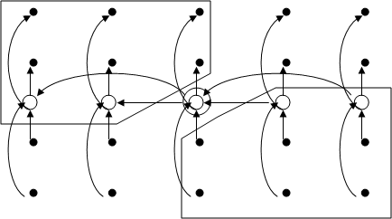
改进选择算法
随机选择算法: 反复做 随机选基准, 划分
通过修改基准, 设计新的选择算法Select:
1. 将n个数划分成⎡n/5⎤组, 取出每组中位数(共⎡n/5⎤个),
2. 使用Select找这⎡n/5⎤个数的中位数
3. 以这个数为基准划分
4. 选一个部分继续执行Select
假设所有数互不相同
当n充分大, 至少有1/4的数<新基准, 1/4的数>新基准?

Slide 87
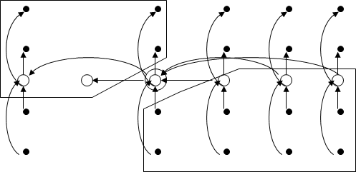
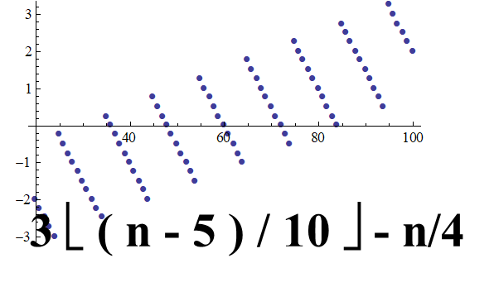
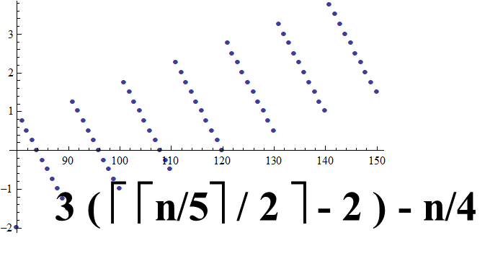
分治起始点
划分成⎡n/5⎤组, 取各组中位数的中位数做基准.
需要有1/4的数<新基准, 有1/4的数>新基准.
[王] 3⎣(n-5)/10⎦ ≥ n/4 需要 n ≥ 75.
[C] 3 ( ⎡ ⎡n/5⎤ / 2 ⎤ - 2 ) ≥ n/4 需要 n ≥ 140.
Notes:
问题：小框以外的数会在基准的那一边？

Slide 88
线性时间选择程序
1 template <class Type>
2 Type Select(Type a[], int p, int r, int k) //取a[p:r]中第k小的数
3 { if( r - p < 75 ) { 直接对数组a[p:r]排序; return a[p+k-1];}
4 for( int i = 0; i <= (r - p - 4) / 5 ; i++ ) //分⎡n/5⎤组, 取各组中位数
5 将a[p+5*i]至a[p+5*i+4]的第3小元素与a[p+i]交换位置;
6 Type x = Select(a,p,p+(r-p-4)/5, (r-p-4)/10); //取中位数的中位数, T(n/5)
7 swap(a,p,x); int i = Partition(a,p,r); j = i - p +1;
8 if ( k == j ) return a[i];
9 elseif ( k < j ) return Select(a,p,i-1,k); //选择左片递归, 最多T(3n/4)
10 else return Select(a,i+1,r,k-j); //选择右片递归, 最多T(3n/4)
11 }

Slide 89
第8章 排序与分治
主要内容来自[殷]第8章和[王]第2章
1. 分治原理和主定理
2. 大整数乘法
3. 排序的概念
4. 插入排序, 交换排序
5. 选择排序, 归并排序, 基数排序
6. 内排序算法的分析和比较
7. 线性时间选择
8. 最近点对问题
9. 棋盘覆盖和循环日程表

Slide 90
最接近点对问题
输入: 平面上点集 P = { p₁, p₂,…, p_{n} }
输出: (s, t) 使得 d( p_{s} , p_{t} ) = min { d(u,v) | u≠v ∈ P }
其中设 u = (x₁,y₁), v = (x₂,y₂),
算法设计分析过程:
直接法--一维--排序--分治--二维--改进--改进

Slide 91
最近点对-逐对求距离
输入: 平面上点集 P = { p₁, p₂,…, p_{n} }
输出: (s, t) 使得d( p_{s} , p_{t} )是最小点间距
O(1)
1. 初始化: min = d(p₁,p₂); s=1; t=2;
2. 对 i = 1 : n-1
3. 对 j = i+1 : n
4. 若 min > d(p_{i},p_{j}),
5. 则 s = i; t = j; min = d(p_{i},p_{j})
6. 输出(s,t)
O(n²)
{
O(1)
总时间 O(C(n,2)) = O(n²)

Slide 92
最近点对--一维方法一
排序再逐个计算距离:
1. 排序: p_{i1} ≤ p_{i2} ≤ … ≤ p_{in} .
2. 初始化: min = d(p_{i1}, p_{i2} ); s = i₁; t = i₂;
3. 对 k = 2 : n-1
4. 若 min > d( p_{ik} , p_{ik+1} )
5. 则 s = i_{k}; t = i_{k+1}; min = d( p_{ik} , p_{ik+1} )
总时间 O(nlogn)
不能推广到二维
O(n logn)
O(n)
{
O(1)

Slide 93
最近点对--一维分治
问题1: 设点集合为S, 如何分成两个部分S_{L}和S_{R}?
取中点 m = (min S + max S)/2 划分, 可能不平衡
取中位数划分(解决了平衡问题)
问题2: 如何合并?
最小距离 = min { d_{L}, d_{R}, min S_{R}- max S_{L} }
O(n)
2T(n/2)
O(n)
O(1)
1. 分: 取S中位数, 划分为 S_{L} < S_{R} .
2. 治: 递归求S_{L}(S_{R})的最近点对距离d_{L}(d_{R})
3. 合: 取S_{L}最大点p, S_{R}最小点q
4. δ = min { d_{L}, d_{R}, q-p }

Slide 94
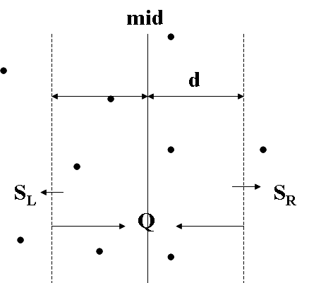
最近点对—二维分治尝试
设点集合为S,
1. 分: 取S横坐标中位数mid, 划分为 S_{L} <_{x} S_{R} .
2. 治: 递归求S_{L}(S_{R})的最近点对距离d_{L}(d_{R})
3. 合: d = min { d_{L}, d_{R} }
4. 取 Q = { p∈S | |x(p) - mid| < d }
5. 逐对求Q中最近点对的距离d.
分O(n), 治2T(n/2), 合O(n²)
根据分治主定理 T(n) = O(n²)

Slide 95
鸽巢(抽屉)原理的简单应用
任取一个d×d正方形内的点集A,
若A中任意两点距离都 ≥ d, 则A中点数 ≤ 4.
任取一个d×2d矩形内点集A,
若A中任意两点距离都 ≥ d, 则A中点数 ≤ 6.

Slide 96
方案一: Q左右分开
mid
d
p
Q右侧中与p距离 < d 的点数 ≤ 6
d
Q

Slide 97
方案二: 检查p下方的点
定义窗口
R(p,d) = {(x,y) : |x-mid|<min{d_{L},d_{R}}, 0≤y(p)-y≤d }
Q中p下方与p距离 ≤ d 的点一定在R(p,d)中
而且点数 ≤ 7 = 4 + 3
mid
min{d_{L},d_{R}}
p
d
窗口R(p,d)
Q

Slide 98
最近点对--合并时间改进一
1. 分: 取S横坐标中位数mid, 划分为 S_{L} ≤_{x} S_{R} .
2. 治: 递归求S_{L}(S_{R})的最近点对距离d_{L}(d_{R})
3. d = min { d_{L}, d_{R} }
4. Q = { p∈S | |x(p) - mid| < d } 按纵坐标升序
5. 对 i = 1 到 |Q|-1,
6. j=i+1,
7. while(y(j)-y(i)<d)
8. {若d(pi,pj)<d, 更新d; j=j+1}
步4: O(nlogn), 步78循环至多7次, 步5-8循环至多n次
T(n) = O( n log²n ), 进一步改进?
T(2^{k})=2T(2^{k-1})+k2^{k},
=2²T(2^{k-1})+
(k-1)2^{k}+k2^{k}.
=O(k²2^{k})
=O(n log²n)
称5--8过程为:
对Q中每个点p,
检查窗口R(p,d),
更新最短距离d

Slide 99
最近点对--排序放到分治前
初始化S按y坐标升序, 求x坐标中位数mid
根据mid将S放入另一数组(S_{L},S_{R}), S_{L}(S_{R})各按y坐标升序
例: mid=100
…,(120,10), (95,20), (105,20), (85,30), (97,50), (93, 60), (107,80), (103, 90), …
得到 S_{L} = {(95,20), (85,30), (97,50),(93, 60), …},
S_{R} = {(120,10), (105,20), (107,80), (103, 90), …},
按y坐标升序归并 S_{L}∩Q, S_{R}∩Q 得Q, 则Q按y坐标升序
例如: d=10, 对y坐标升序执行归并得到 Q:
(120,10), (95,20), (105,20), (85,30), (97,50), (93, 60), (107,80), (103, 90)
归并时间O(n).

Slide 100
最近点对--合并时间改进二
设有平面点集S, 按y坐标升序排列(预处理)
1. 分: 取S横坐标中位数mid, 划分为 S_{L} <_{x} S_{R} .
2. 治: 递归求S_{L}(S_{R})的最近点对距离d_{L}(d_{R})
3. 合: d = min { d_{L}, d_{R} }
4. 从S_{L},S_{R}中归并取 Q = { p∈S | |x(p) - mid| < d }
5. 对Q中每个点p, 检查窗口R(p,d), 更新最短距离d
O(nlogn)

Slide 101
算法图示--初始
S
设有平面点集S
按y坐标升序排列(预处理)
1. 分: 取S横坐标中位数mid, 划分 S_{L},S_{R}.
2. 治: 递归求S_{L}(S_{R})最近点对距离d_{L}(d_{R})
3. 合: d = min { d_{L}, d_{R} }
4. 由S_{L},S_{R}按纵坐标大小归并得 Q
5. 对Q中每个点p,
6. 检查窗口R(p,d)
7. 更新最短距离

Slide 102
算法图示--预处理
S
设有平面点集S
按y坐标升序排列(预处理)
1. 分: 取S横坐标中位数mid, 划分 S_{L},S_{R}.
2. 治: 递归求S_{L}(S_{R})最近点对距离d_{L}(d_{R})
3. 合: d = min { d_{L}, d_{R} }
4. 由S_{L},S_{R}按纵坐标大小归并得 Q
5. 对Q中每个点p,
6. 检查窗口R(p,d)
7. 更新最短距离
(13,1)
(3,2)
(10,3)
(5,4)
(2,5)
(8,6)
(11,7)
(1,8)
(4,9)
(14,10)
(7,11)
(9,12)
(6,13)
(12,14)
(15,15)

Slide 103
算法图示--分
设有平面点集S
按y坐标升序排列(预处理)
1. 分: 取S横坐标中位数mid, 划分 S_{L},S_{R}.
2. 治: 递归求S_{L}(S_{R})最近点对距离d_{L}(d_{R})
3. 合: d = min { d_{L}, d_{R} }
4. 由S_{L},S_{R}按纵坐标大小归并得 Q
5. 对Q中每个点p,
6. 检查窗口R(p,d)
7. 更新最短距离
S_{L}
S_{R}
(13,1)
(3,2)
(10,3)
(5,4)
(2,5)
(8,6)
(11,7)
(1,8)
(4,9)
(14,10)
(7,11)
(9,12)
(6,13)
(12,14)
(15,15)

Slide 104
算法图示--治
设有平面点集S
按y坐标升序排列(预处理)
1. 分: 取S横坐标中位数mid, 划分 S_{L},S_{R}.
2. 治: 递归求S_{L}(S_{R})最近点对距离d_{L}(d_{R})
3. 合: d = min { d_{L}, d_{R} }
4. 由S_{L},S_{R}按纵坐标大小归并得 Q
5. 对Q中每个点p,
6. 检查窗口R(p,d)
7. 更新最短距离
S_{L}
S_{R}
(13,1)
(3,2)
(10,3)
(5,4)
(2,5)
(8,6)
(11,7)
(1,8)
(4,9)
(14,10)
d_{L}
(7,11)
(9,12)
(6,13)
(12,14)
(15,15)
d_{R}

Slide 105
算法图示--合3
mid
设有平面点集S
按y坐标升序排列(预处理)
1. 分: 取S横坐标中位数mid, 划分 S_{L},S_{R}.
2. 治: 递归求S_{L}(S_{R})最近点对距离d_{L}(d_{R})
3. 合: d = min { d_{L}, d_{R} }
4. 由S_{L},S_{R}按纵坐标大小归并得 Q
5. 对Q中每个点p,
6. 检查窗口R(p,d)
7. 更新最短距离
(13,1)
(3,2)
d
d
(10,3)
(5,4)
(2,5)
(8,6)
(11,7)
(1,8)
(4,9)
(14,10)
d_{L}
(7,11)
(9,12)
(6,13)
(12,14)
(15,15)
d_{R}

Slide 106
算法图示--合4
Q
设有平面点集S
按y坐标升序排列(预处理)
1. 分: 取S横坐标中位数mid, 划分 S_{L},S_{R}.
2. 治: 递归求S_{L}(S_{R})最近点对距离d_{L}(d_{R})
3. 合: d = min { d_{L}, d_{R} }
4. 由S_{L},S_{R}按纵坐标大小归并得 Q
5. 对Q中每个点p,
6. 检查窗口R(p,d)
7. 更新最短距离
(10,3)
(5,4)
(8,6)
(7,11)
(9,12)
(6,13)
d
d

Slide 107
算法图示--合67:p₃
Q
设有平面点集S
按y坐标升序排列(预处理)
1. 分: 取S横坐标中位数mid, 划分 S_{L},S_{R}.
2. 治: 递归求S_{L}(S_{R})最近点对距离d_{L}(d_{R})
3. 合: d = min { d_{L}, d_{R} }
4. 由S_{L},S_{R}按纵坐标大小归并得 Q
5. 对Q中每个点p,
6. 检查窗口R(p,d)
7. 更新最短距离
(10,3)
(5,4)
d
检查
窗口
(8,6)
(7,11)
(9,12)
(6,13)

Slide 108
算法图示--合67:p₄
Q
设有平面点集S
按y坐标升序排列(预处理)
1. 分: 取S横坐标中位数mid, 划分 S_{L},S_{R}.
2. 治: 递归求S_{L}(S_{R})最近点对距离d_{L}(d_{R})
3. 合: d = min { d_{L}, d_{R} }
4. 由S_{L},S_{R}按纵坐标大小归并得 Q
5. 对Q中每个点p,
6. 检查窗口R(p,d)
7. 更新最短距离
(10,3)
(5,4)
d
检查
窗口
(8,6)
(7,11)
(9,12)
(6,13)

Slide 109
算法图示--合67:p₆
Q
设有平面点集S
按y坐标升序排列(预处理)
1. 分: 取S横坐标中位数mid, 划分 S_{L},S_{R}.
2. 治: 递归求S_{L}(S_{R})最近点对距离d_{L}(d_{R})
3. 合: d = min { d_{L}, d_{R} }
4. 由S_{L},S_{R}按纵坐标大小归并得 Q
5. 对Q中每个点p,
6. 检查窗口R(p,d)
7. 更新最短距离
(10,3)
(5,4)
(8,6)
d
检查
窗口
(7,11)
(9,12)
(6,13)

Slide 110
算法图示--合6:p₁₁
Q
设有平面点集S
按y坐标升序排列(预处理)
1. 分: 取S横坐标中位数mid, 划分 S_{L},S_{R}.
2. 治: 递归求S_{L}(S_{R})最近点对距离d_{L}(d_{R})
3. 合: d = min { d_{L}, d_{R} }
4. 由S_{L},S_{R}按纵坐标大小归并得 Q
5. 对Q中每个点p,
6. 检查窗口R(p,d)
7. 更新最短距离
(10,3)
(5,4)
(8,6)
(7,11)
(9,12)
d
检查
窗口
(6,13)

Slide 111
算法图示--合7:p₁₁
Q
设有平面点集S
按y坐标升序排列(预处理)
1. 分: 取S横坐标中位数mid, 划分 S_{L},S_{R}.
2. 治: 递归求S_{L}(S_{R})最近点对距离d_{L}(d_{R})
3. 合: d = min { d_{L}, d_{R} }
4. 由S_{L},S_{R}按纵坐标大小归并得 Q
5. 对Q中每个点p,
6. 检查窗口R(p,d)
7. 更新最短距离
(10,3)
(5,4)
(8,6)
(7,11)
d
(9,12)
检查
窗口
(6,13)

Slide 112
算法图示--合67:p₁₂
Q
设有平面点集S
按y坐标升序排列(预处理)
1. 分: 取S横坐标中位数mid, 划分 S_{L},S_{R}.
2. 治: 递归求S_{L}(S_{R})最近点对距离d_{L}(d_{R})
3. 合: d = min { d_{L}, d_{R} }
4. 由S_{L},S_{R}按纵坐标大小归并得 Q
5. 对Q中每个点p,
6. 检查窗口R(p,d)
7. 更新最短距离
(10,3)
(5,4)
(8,6)
(7,11)
(9,12)
检查
窗口
d
(6,13)

Slide 113
最近点对程序-定义
class PointX
{ public:
int operator<=(PointX a) const
{return(x<=a.x);}
private:
int ID; //点编号
float x,y;//点坐标
};
class PointY
{ public:
int operator<=(PointX a) const
{return(y<=a.y);}
private:
int p; //同一点在数组X中的编号
float x,y;//点坐标
};
template<class Type>
inline float distance(const Type& u,
const Type& v)
{
float dx = u.x-v.x;
float dy = u.y-v.y;
return sqrt(dx*dx+dy*dy);
}

Slide 114
最近点对程序-预排序
bool Cpair2(PointX X[], int n, PointX& a, PointX& b, float& d)
{ if(n<2)return false;
MergeSort(X,n); // X按横坐标排序
PointY *Y = new PointY [n];
for(int i = 0; i < n; i++) //将数组X中的点复制到数组Y中
{ Y[i].p = i;
Y[i].x = X[i].x; Y[i].y = X[i].y; }
MergeSort(Y,n); //Y按纵坐标排序
PointY *Z = new PointY [n];
closest(X,Y,Z,0,n-1,a,b,d); //求最近点对, d是最短距离,
delete [] Y; delete [] Z; //a,b是最短距离对应点
return true; //y坐标归并排序时YZ互相归并
}
Notes:
每次取出的Q都是X中的一个连续片段

Slide 115
最近点对程序-输入
int main()
{
int n;
scanf("%d",&n);
PointX *X = new PointX [n];
float xx,yy;
for(int i = 0; i < n; i++){ //输入数组X
scanf("%f %f",&xx,&yy);
X[i].ID = i; X[i].x = xx; X[i].y = yy; }
PointX& a; PointX& b; float& d;
Cpair2(X, n, a, b, d);
printf(“%d, %d, %.2f\n”,a,b,d); //输出a,b,d.
}

Slide 116
在Y[l:r]中取最近点对
void closest(PointX X[], PointY Y[], PointY Z[], int l, int r, PointX& a, PointX& b, float& d)
1{ if( r - l <= 2) {直接计算; return;} //2点和3点的情形
2 int m=(l+r)/2; int f=l, g=m+1; //多于3点的情形分治(Y分到Z中)
3 for(int i=l;i<=r;i++)if(Y[i].p>m)Z[g++]=Y[i];else Z[f++] = Y[i];
4 closest(X,Z,Y,l,m,a,b,d); //治: 左边l:m
5 float dr; PointX ar,br; closest(X,Z,Y,m+1,r,ar,br,dr); //治: 右边
6 if( dr < d ) { a = ar; b = br; d = dr;} //合: d
7 Merge(Z,Y,l,m,r); //Z的两个有序段合并到数组Y[l:r]
8 int k=l; for(int i=l;i<=r;i++) //合:从Y中取d矩形条内点置于Z中
9 if( fabs( X[m].x - Y[i].x ) < d ) Z[k++] = Y[i];
10 for( int i = 1; i < k; i++) //合: 对d矩形条中的每点(Z[l:k-1])
11 { for(int j=i+1;j<k && Z[j].y-Z[i].y<d; j++)//合: 检查R(p,d)中点
12 { float dp = distance( Z[i], Z[j]);
13 if(dp<d){d=dp;a=X[Z[i].p];b=X[Z[j].p];}//合:更新最小距离
14}} }
Notes:
每次取出的Q都是X中的一个连续片段

Slide 117
第8章 排序与分治
主要内容来自[殷]第8章和[王]第2章
1. 分治原理和主定理
2. 大整数乘法
3. 排序的概念
4. 插入排序, 交换排序
5. 选择排序, 归并排序, 基数排序
6. 内排序算法的分析和比较
7. 线性时间选择
8. 最近点对问题
9. 棋盘覆盖和循环日程表

Slide 118
棋盘覆盖
L型骨牌
2^{k}×2^{k}棋盘
称被去掉的黑格
为特殊方格
棋盘为特殊棋盘
输入: k, 代表2^{k}×2^{k}棋盘
输出: 用L型骨牌覆盖特殊棋盘 的方案
说明: 如果有很多方案, 构造出一种方案即可
3 | 3 | 4 | 4 | 8 | 8 | 9 | 9
3 | 2 | 2 | 4 | 8 | 7 | 7 | 9
5 | 2 | 6 | 6 | 10 |  | 7 | 11
5 | 5 | 6 | 1 | 10 | 10 | 11 | 11
13 | 13 | 14 | 1 | 1 | 18 | 19 | 19
13 | 12 | 14 | 14 | 18 | 18 | 17 | 19
15 | 12 | 12 | 16 | 20 | 17 | 17 | 21
15 | 15 | 16 | 16 | 20 | 20 | 21 | 21

Slide 119
分治: 递归构造

Slide 120
分治: 递归构造
设T(k)为递归算法
覆盖k阶特殊棋盘
所需时间

Slide 121
编程变量设计
• tr 棋盘中左上角方格行号
• tc 棋盘中左上角方格列号
• dr 特殊方格行号
• dl 特殊方格列号
• size 棋盘的行数或列数, 初始=2^{k}.
• tile 正在赋值的L型骨牌的编号, 初始0
• Board[i][j] = t, 方格(i,j)被第t号骨牌覆盖
• void ChessBoard(int tr, int tc, int dr, int dc, int size)

Slide 122
程序设计
void ChessBoard(int tr, int tc, int dr, int dc, int size)
{ if (size<2) return;
int t = tile ++, // L型骨牌编号
s=size/2; // 子问题棋盘大小
if (dr < tr + s && dc < tc + s) //特殊方格位于左上棋盘
｛Board[tr + s - 1][tc + s] = t; // 记录t号骨牌
Board[tr + s][tc + s - 1] = t;
Board[tr + s][tc + s] = t;
ChessBoard ( tr, tc, dr, dc, s); // 覆盖其余部分
ChessBoard (tr, tc+s, tr+s-1, tc+s, s);
ChessBoard(tr+s, tc, tr+s, tc+s-1, s);
ChessBoard(tr+s, tc+s, tr+s, tc+s, s); }
… //右上, 左下, 右下
}

Slide 123
循环赛日程表
n=2^{k}球员循环赛, 设计满足以下要求的比赛日程表:
(1) 每个选手必须与其他n-1个选手各赛一次
(2) 每个选手一天只能赛一次
(3) 循环赛一共进行n-1天
球员 | 第1天 | 第2天 | 第3天
1 | 2 | 3 | 4
2 | 1 | 4 | 3
3 | 4 | 1 | 2
4 | 3 | 2 | 1
球员 | 第1天
1 | 2
2 | 1

Slide 124
循环赛日程表
1
2
2
1
1 2 3 4
2 1 4 3
3 4 1 2
4 3 2 1
5 6 7 8
6 5 8 7
7 8 5 6
8 7 6 5
(a) 2^{k}(k=1)个选手比赛
加2
1 2
2 1
3 4
4 3
5 6 7 8
6 5 8 7
7 8 5 6
8 7 6 5
1 2 3 4
2 1 4 3
3 4 1 2
4 3 2 1
加4
3 4
4 3
1 2
2 1
(b) 2^{k}(k=2)个选手比赛 (c) 2^{k}(k=3)个选手比赛

Slide 125
算法作业题
第二章习题 8, 9, 25
2-8. 设n个不同的整数排好序后存于T[1:n]中. 若存在一个下标i，1≤ i ≤n, 使得T[i]=i. 设计一个有效算法找到这个下标. 要求算法在最坏情况下的计算时间O(log n).
2.9 设T[0:n-1]是n个元素的数组. 对任一元素x, 设S(x)={ i | T[i]=x}.当|S(x)|>n/2时, 称x为主元素. 设计一个线性时间算法, 确定T[0:n-1]是否有一个主元素.
2.25 在线性时间选择算法中, 输入元素被划分为5个一组, 如果将它们划分为7个一组, 该算法仍然是线性时间算法吗? 划分成3个一组又怎样?

Slide 126
习题1
现给出4根电缆，长度分别为8.02、7.43、 4.57、 5.39，要你把它们分割成11根等长的电缆，每根电缆的最大长度是多少？

